Slide 1
Chủ đề 7. Gia đình Tiết 27. Học hát bài: Cây gia đình Vận dụng sáng tạo- Góc âm nhạc

Slide 2
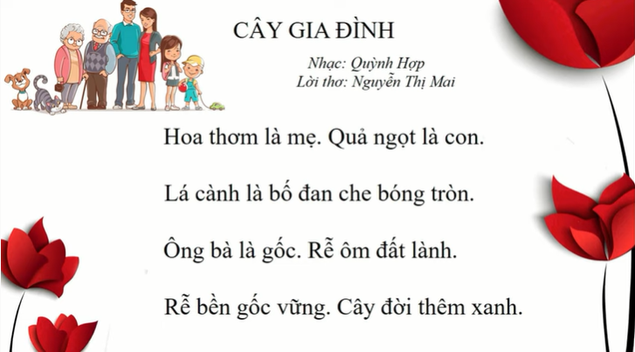


Slide 3
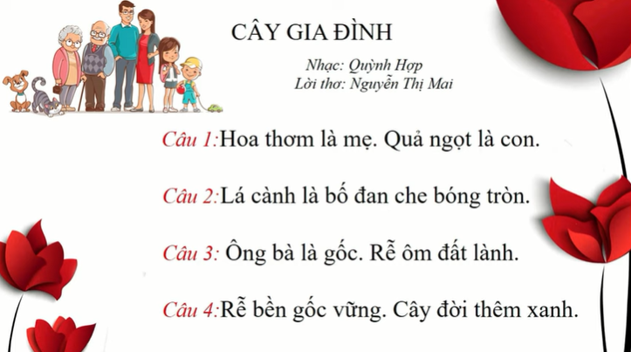

Slide 4
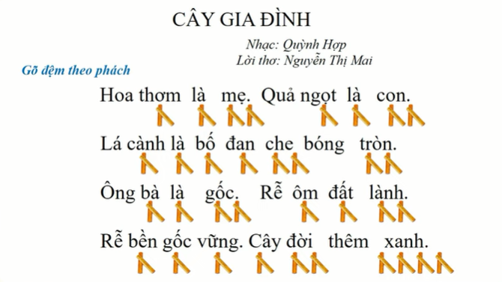

Slide 5
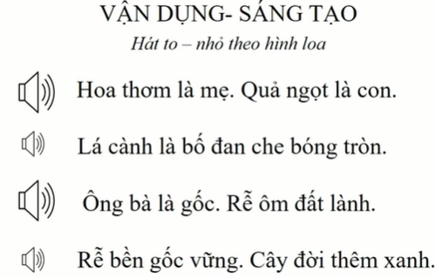

Slide 6
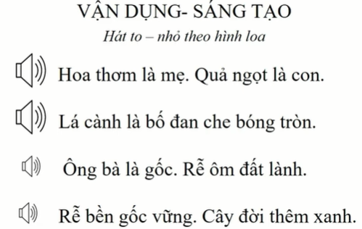

Slide 7
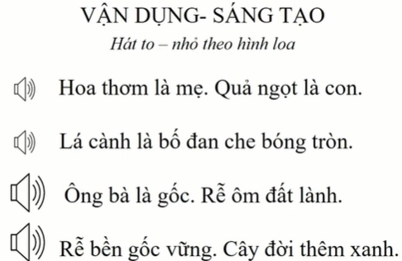

Slide 8
Hẹn gặp lại các bạn nhỏ thân yêu của cô!

